Slide 1
VITALIZA · MÓDULO 2 · SEMANA 5 · GRUPO 10
O que separa quem sai da Vitaliza
Apresentação executiva: processo analítico e insights da análise exploratória e da segmentação
14.032
10,5%
4
assinantes ativos em 31/07/2026
saíram em 60 dias (1.469)
segmentos de momento, com camada de comportamento
Igor Moreira · Isabela Gomes · Lucas Murta · Roberto Fernandes Fortes Neto
Repositório: github.com/isabelagomes-a11y/vitaliza-grupo-11 · código em src/vitaliza/ · decisões em decisoes.md
Notes:
Entrega parcial de Tecnologia: análise exploratória e segmentos, com perfil, tamanho e saída de cada um. As três peças: repositório (código versionado), documentação (decisões e motivo em decisoes.md) e esta apresentação.

Slide 2
Processo analítico: do data room aos segmentos
Cada etapa está no repositório; cada decisão de limpeza e de método está em decisoes.md (29 decisões, com motivo)
1 · Qualidade
completude e criticidade das 5 bases usadas
src/completude.py
2 · Limpeza
fuso UTC → Brasília (68% dos eventos); 1.941 cobranças duplicadas fora; 60 contas internas fora
src/vitaliza/base.py · features.py
3 · Base
32.643 assinaturas → 14.032 ativas em 31/07 → 1.469 saídas em 60 dias; 17 de 17 números do enunciado batem
conferencia_enunciado.py
4 · EDA
série 2025–2026; 15 variáveis medidas por AUC; campanha por segmento
notebooks/eda.ipynb
5 · Segmentação
k-means avaliado em 4 lentes contra regras de momento; fica a regra
segmentacao_kmeans.ipynb
Decisões que mudaram o resultado
Base = ativos em 31/07; saída em 60 dias
mesmo horizonte do modelo da semana 10; nenhuma variável usa dado posterior
Idade e sexo fora de qualquer gatilho
não separam quem sai (AUC 0,50) e não podem decidir oferta (LGPD, art. 6º, IX)
Camada por regra, não por k-means
k = 4 instável (ARI 0,67); regra separa mais (AUC 0,867 × 0,860)
Anual com pouco uso: não contatar
no sorteio de agosto, o contato aumentou o desligamento da renovação (cupom +5,9 pp)
Vitaliza · Grupo 10 · EDA e segmentação (semana 5) · base: 14.032 assinantes ativos em 31/07/2026
1
Notes:
O professor pediu repositório, documentação das decisões com motivo e a apresentação do processo e dos insights. A conferência com o enunciado (17 de 17) prova que a base reconstruída reproduz a série oficial antes de qualquer análise.

Slide 3
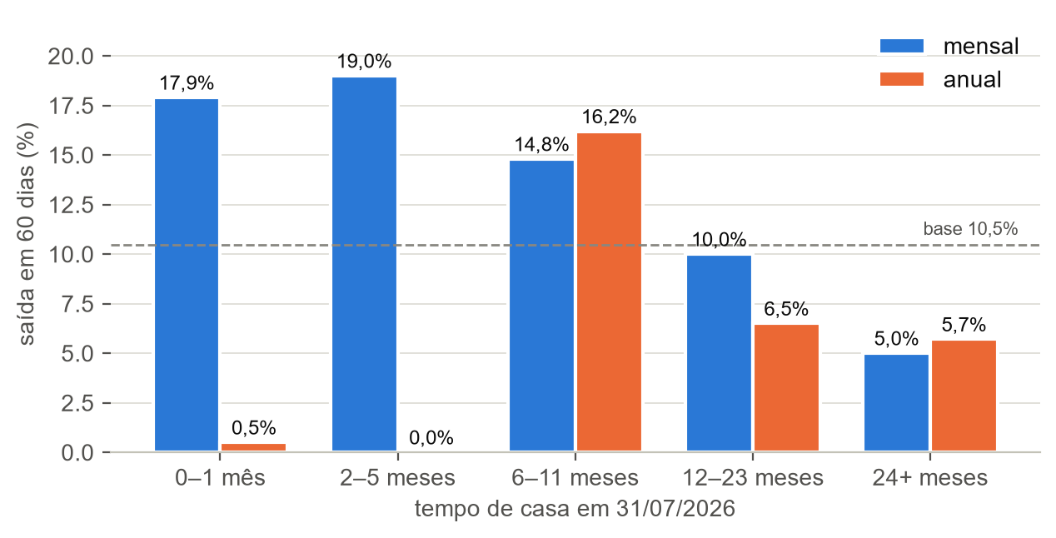
Momento e uso separam quem sai; demografia não
Saída em 60 dias por plano e tempo de casa; ao lado, quanto cada variável separa sozinha (AUC)
0,69
renovação desligada: 32,3% saem e são 52% das saídas. É decisão já tomada: prioriza, não segmenta
0,62–0,67
uso: quem não treinou sai 22,0%, contra 6,4% de quem treina 8 ou mais vezes por mês
0,50–0,51
idade e sexo: não separam quem sai. No anual, o risco está na data de renovação, não no tempo de casa
Vitaliza · Grupo 10 · EDA e segmentação (semana 5) · base: 14.032 assinantes ativos em 31/07/2026
2
Notes:
Mensal: o risco cai com o tempo de casa. Anual: quase ninguém sai até 5 meses e o pico é em 6-11 meses, quando a renovação cai na janela. Por isso o segmento do anual usa os dias até a renovação, não o tempo de casa.

Slide 4
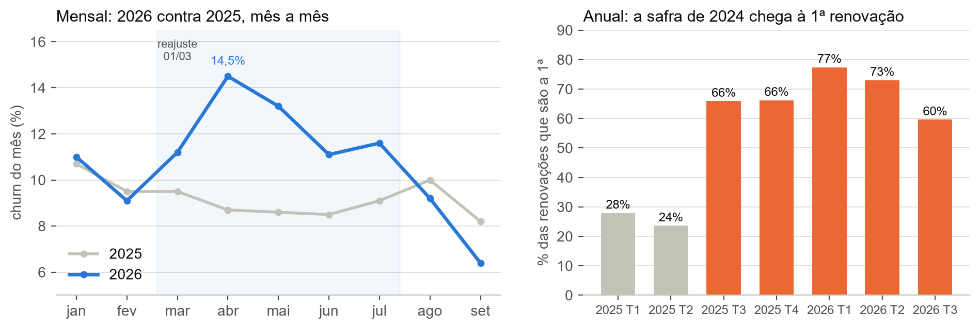
2026: reajuste no mensal e 1ª renovação no anual
Churn do mês = perdas no mês ÷ ativos no início do mês. Cruzamento aponta suspeitos, não prova causa
+1,7 a +5,8 pp
no mensal de mar a jul/2026 contra 2025, logo após o reajuste (abril: 14,5% × 8,7%). Janeiro alto nos dois anos é sazonal
1 em 4 → 2 em 3
renovações do anual que são a 1ª, a partir de jul/2025. Na 1ª saem 44–50%; nas seguintes, 30–40%
Vitaliza · Grupo 10 · EDA e segmentação (semana 5) · base: 14.032 assinantes ativos em 31/07/2026
3
Notes:
Revisa a hipótese do reajuste: jan/2026 alto não indica que a subida começou antes, porque jan/2025 também foi alto. Comparando o mensal com o anual (que não teve reajuste), a diferença atribui cerca de 4,7 pp ao preço entre março e maio. No anual a subida é de composição: a safra de 2024 chegou à 1ª renovação, quando mais gente desiste.

Slide 5
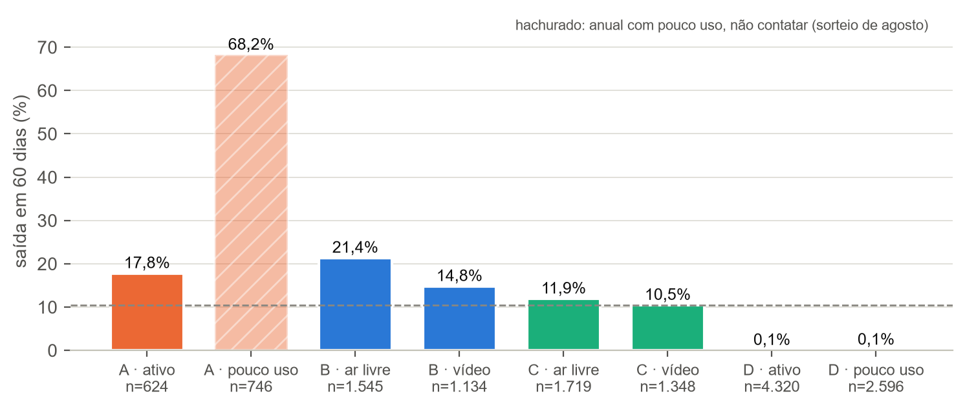
Quatro segmentos de momento, com perfil, tamanho e saída
Regra: plano × dias até a renovação × tempo de casa; camada: anual ativo × pouco uso, mensal ar livre × vídeo
Segmento | n (% base) | Saída | % das saídas
A · anual renova em ≤ 60 dias | 1.370 (10%) | 45,3% | 42%
B · mensal até 5 meses | 2.679 (19%) | 18,6% | 34%
C · mensal 6+ meses | 3.067 (22%) | 11,3% | 24%
D · anual renova depois | 6.916 (49%) | 0,1% | 0%
Perfil: A tem mediana de 11,7 meses de casa e 1,3 treino/mês; B, 2,7 meses; C, 13,3 meses e 6,3 treinos/mês.
Dentro do A: pouco uso sai 68,2%; ativo, 17,8%.
Por que regra: o k-means sozinho separa pouco (AUC 0,61) e não acha o pouco uso do anual.
Vitaliza · Grupo 10 · EDA e segmentação (semana 5) · base: 14.032 assinantes ativos em 31/07/2026
4
Notes:
Os segmentos mudam todo mês no anual (dependem da data de renovação). O D tem churn quase zero porque o anual não sai antes da renovação, mas 2.596 usam pouco: são o A dos próximos meses.

Slide 6
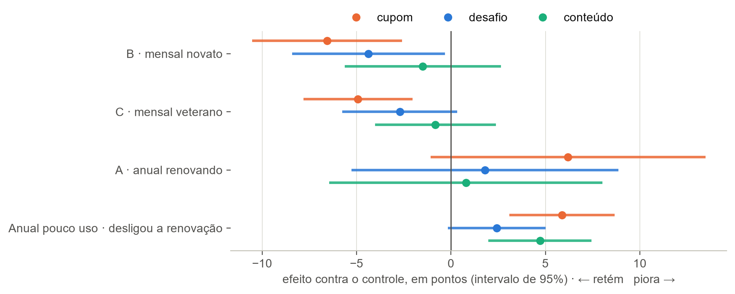
Cupom retém o mensal; contatar o anual parado piora
Sorteio de 10/08/2026 com grupo de controle: o único resultado causal da análise. Ao lado, a prioridade de ação
Imediata: B · mensal novato (2.679): desafio ou plano; cupom (−6,6 pp) se desligar
Imediata: A · ativo (624): plano de treino antes do vencimento
No gatilho: C · queda de uso: risco vai de 8,9% para 28,5%
Não contatar: anual com pouco uso (3.342): monitorar e testar outra abordagem
Limites: associação não é causa fora do sorteio; 67% das saídas sem motivo; a campanha caiu dentro da janela.
Vitaliza · Grupo 10 · EDA e segmentação (semana 5) · base: 14.032 assinantes ativos em 31/07/2026
5
Notes:
No mensal o cupom reduziu a saída em 6,6 pp no B e 4,9 pp no C; o desafio vai na mesma direção sem custo de desconto. No anual que renova (A) nenhuma mensagem reteve, e no anual com pouco uso o contato aumentou o desligamento da renovação (cupom +5,9 pp, conteúdo +4,7 pp, intervalos sem o zero). Por isso a decisão de não contatar.

